Slide 1
1ページ目(全4ページ）

Slide 2
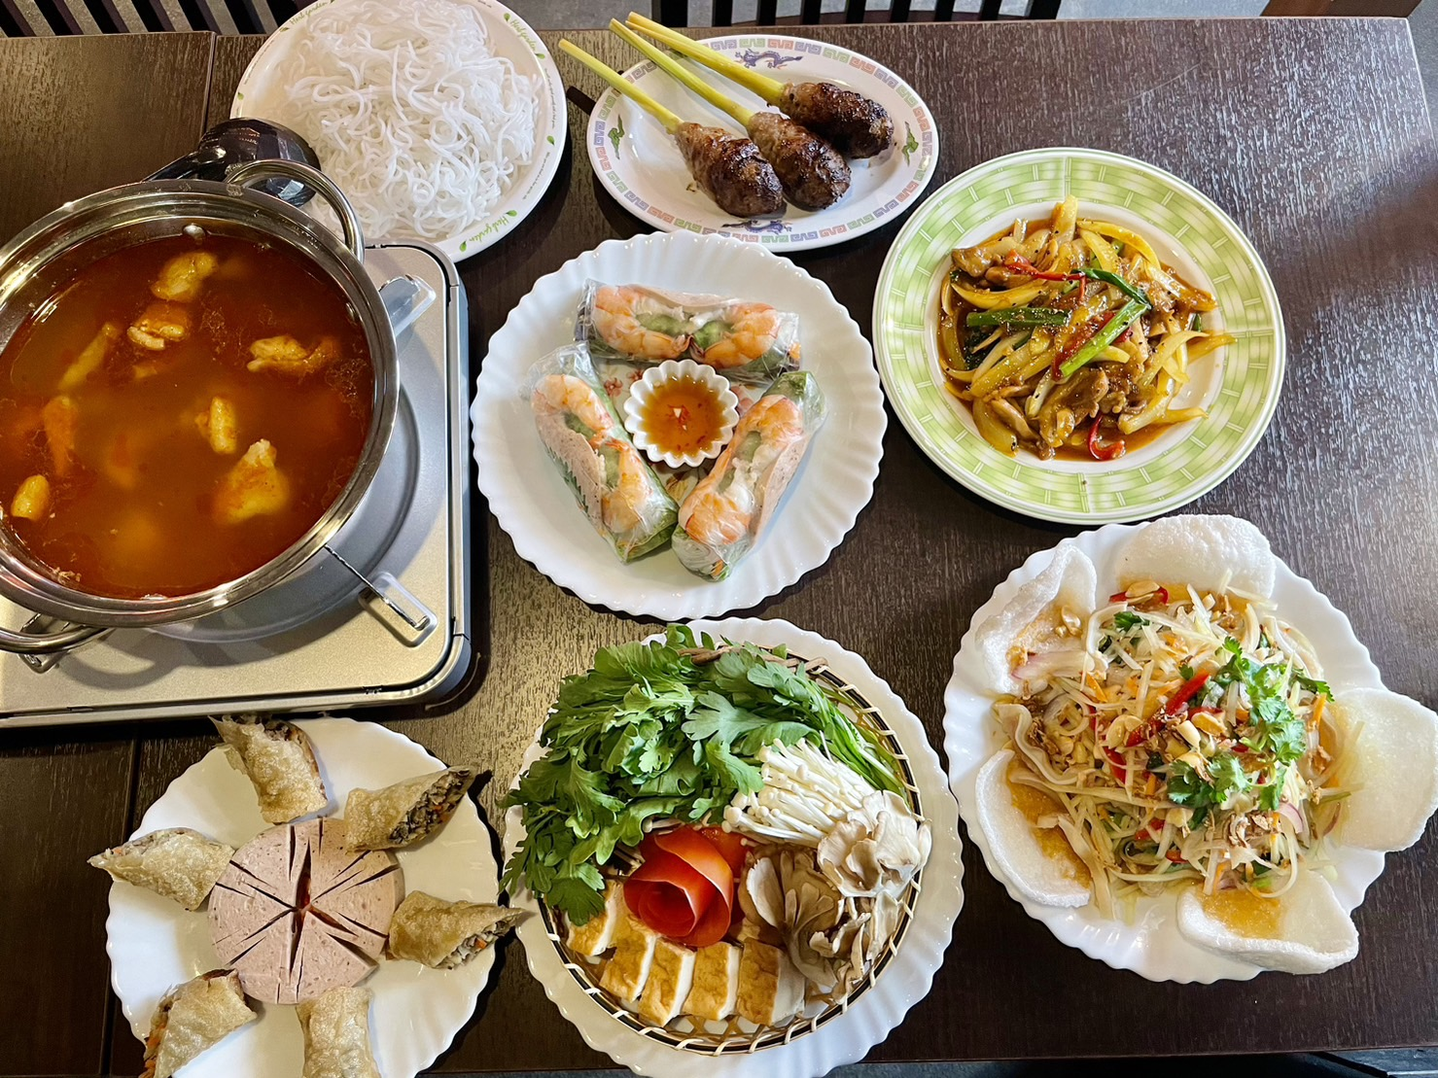
宴会コースメニュー
コースの料理３５００円／一人
6品:
・お鍋
・海老生春巻き
・ベトナムのサラダ
・揚げ春巻きミックスベトナムハム
・鳥と野菜炒め
・ベトナム風レモングラスつくね
・デザート（ご希望がある場合はスタッフに言って頂ければ対応致します）
＊飲み放題: 別に１５００円／90分／人
＊コースの予約は2日前までにお願い致します

Slide 3
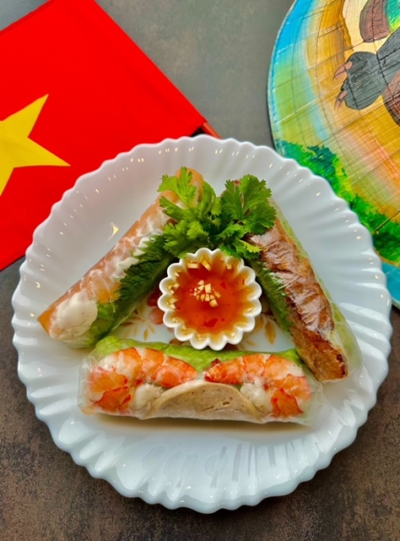
生春巻き: ４００円／1本
・海老生春巻き（海老､ベトナムのハム､ビーフン､ハーブ系､なます)
・焼肉生春巻き（豚焼き､卵焼き､ビーフン、ハーブ系､なます)
・サーモン生春巻き（スモークサーモン､アボカド､チーズ､ビーフン､ハーブ系､なます）

Slide 4
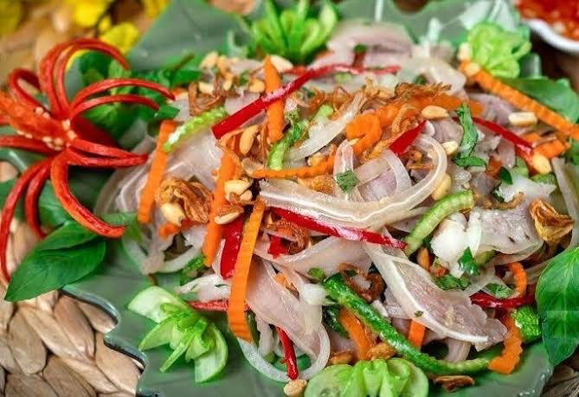
ミミガーと青いパパイヤのサラダ ６５０円

Slide 5
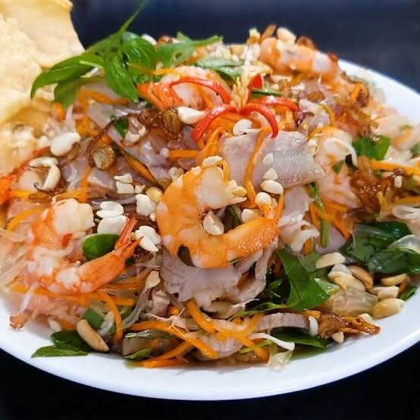
豚と海老のサラダ ６５０円

Slide 6
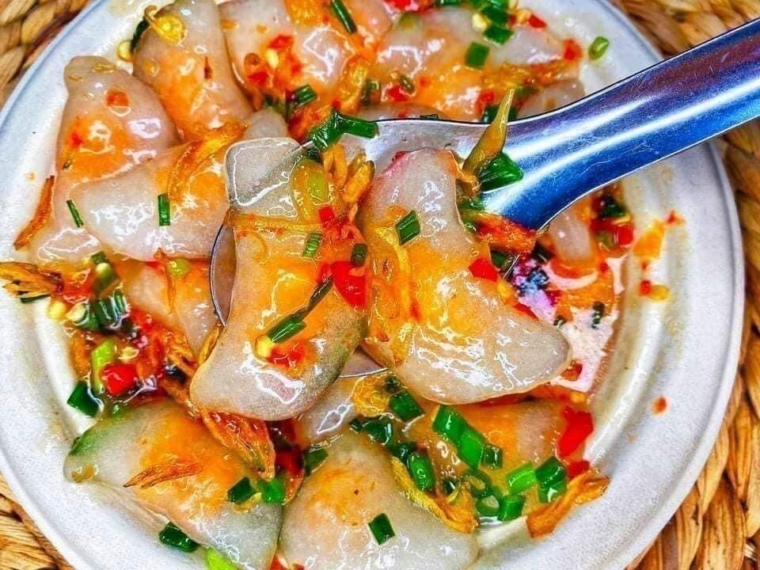
ベトナムの水餃子 １００円／1個（2個からご注文お願いします）

Slide 7
2ページ目（全4ページ）

Slide 8
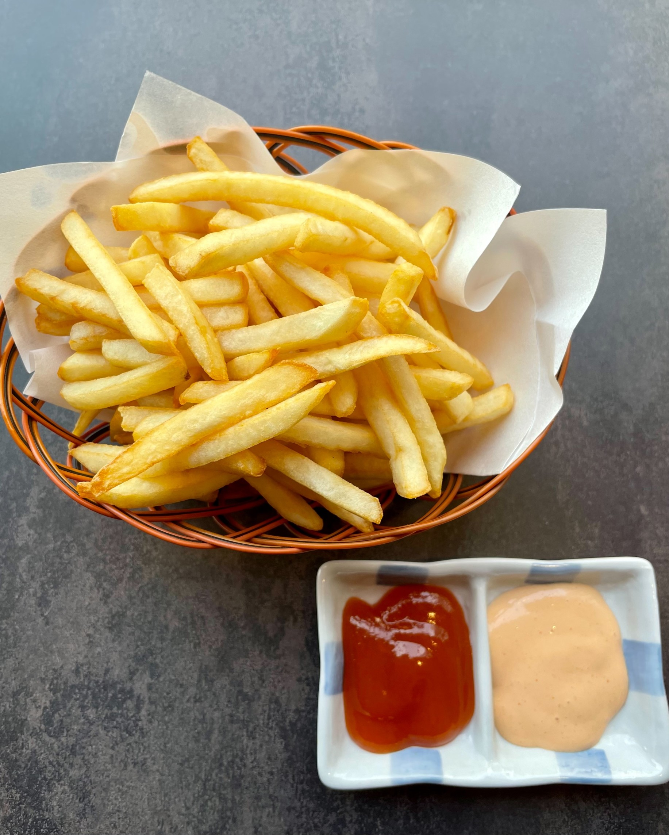
ポテトフライ 400円

Slide 9
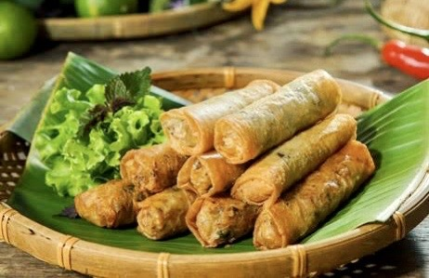
海鮮揚げ春巻き ３００円／本 （2本からご注文お願いします)

Slide 10
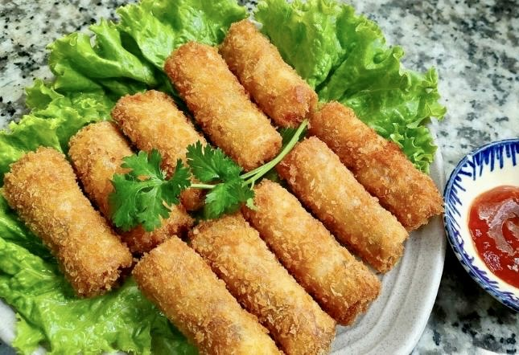
野菜揚げ春巻き ３５０円／1本（2本からご注文お願いします）

Slide 11
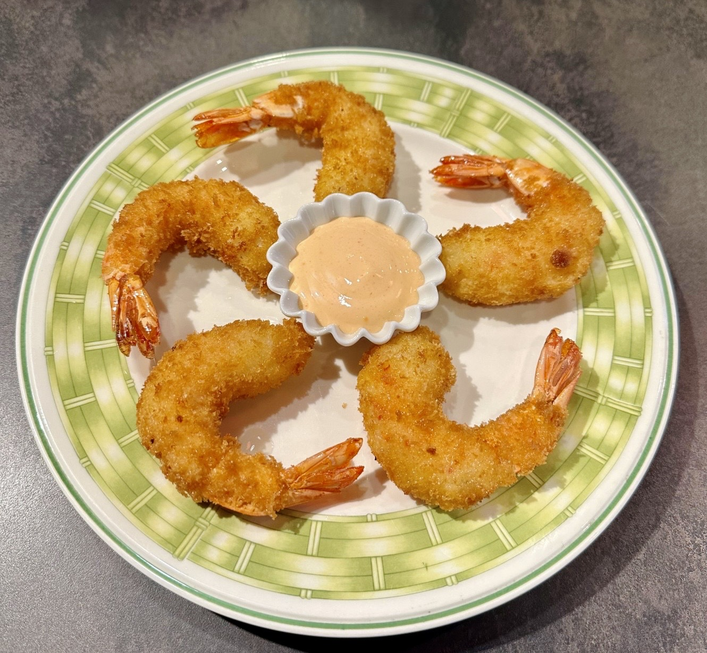
海老フライ（5個入り）８００円

Slide 12
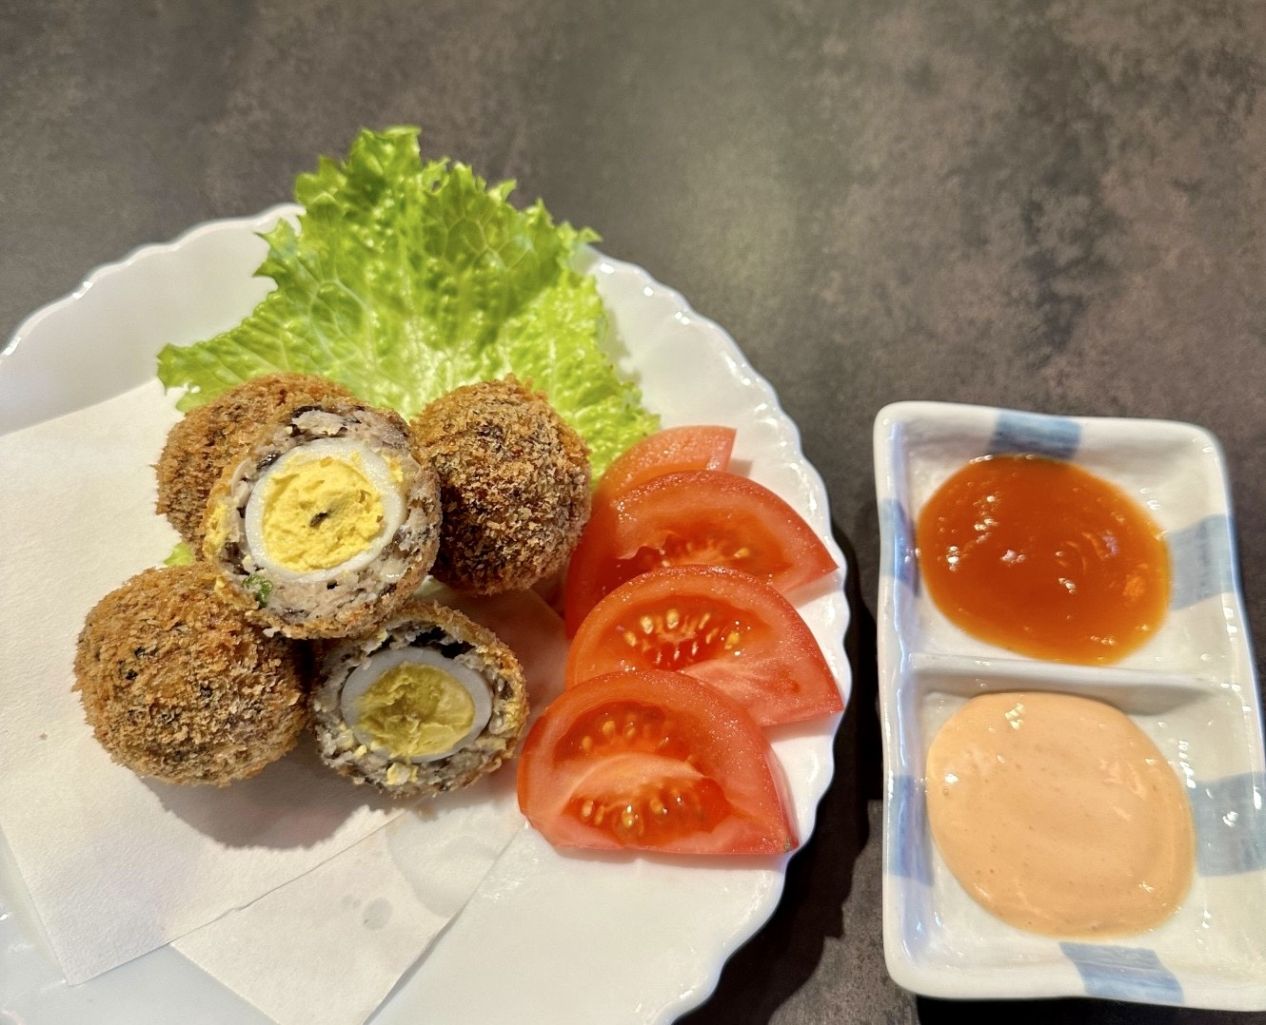
豚団子フライ（5個入り）７００円

Slide 13
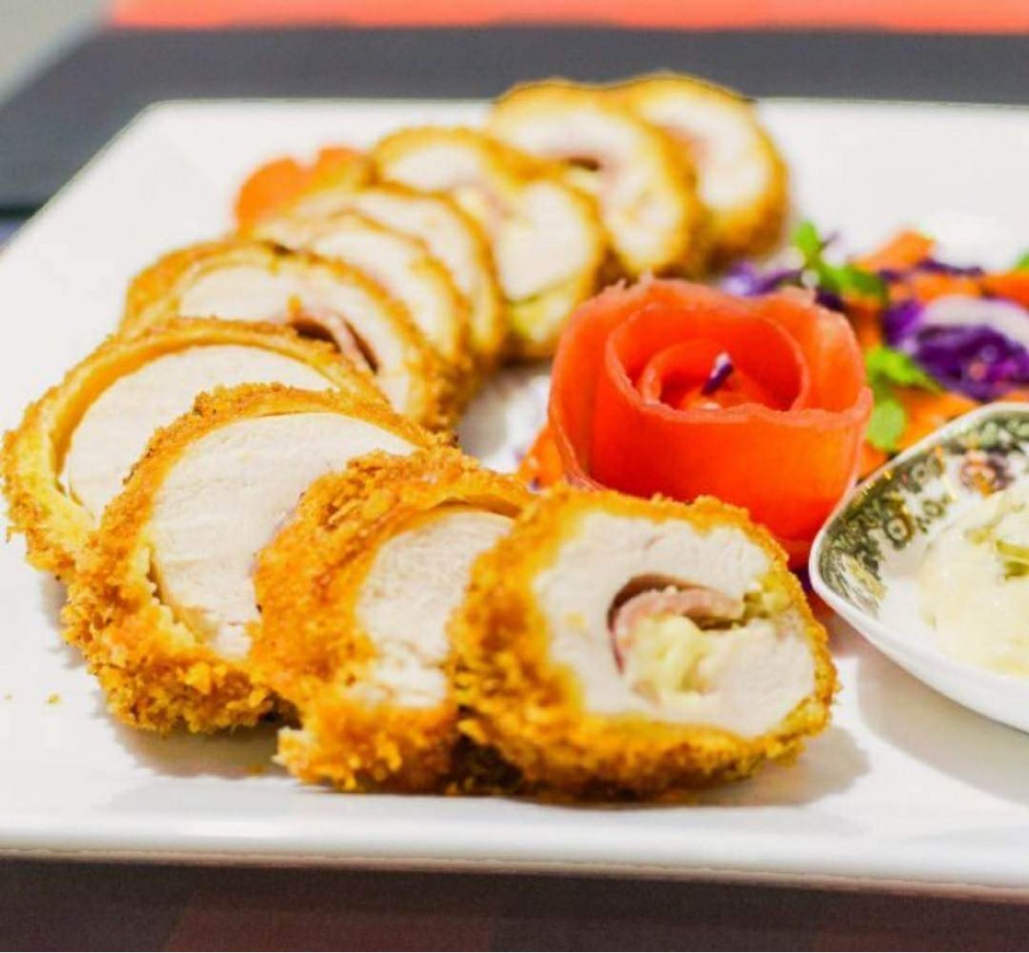
豚肉のサーモン､チーズ巻きフライ ７００円

Slide 14
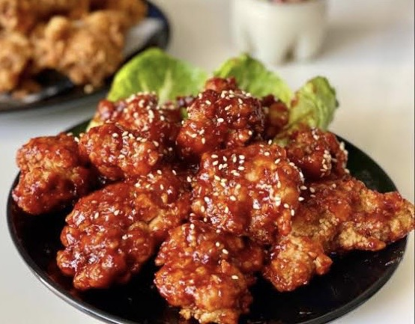
ベトナム風鳥唐揚げ（辛いソースかけ）６００円

Slide 15
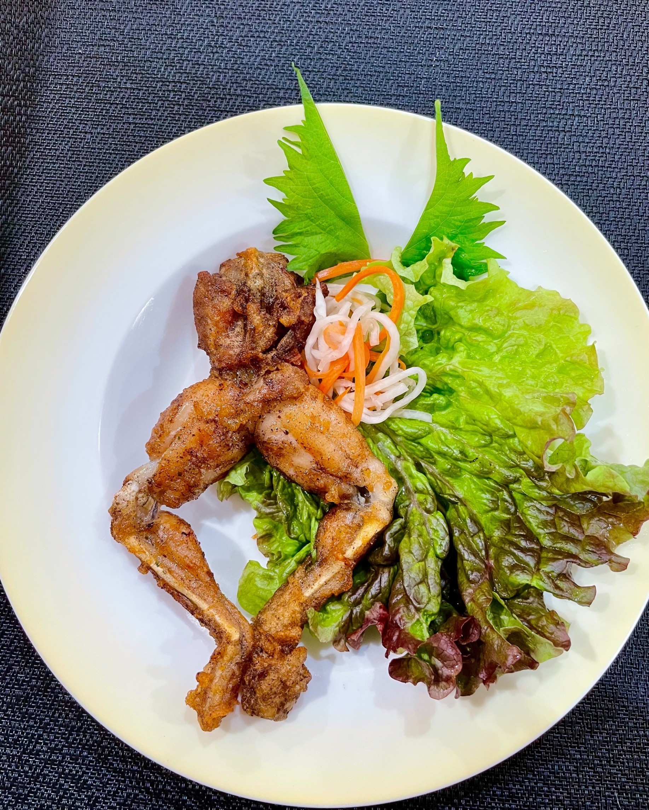
カエル唐揚げ ８００円／1尾

Slide 16
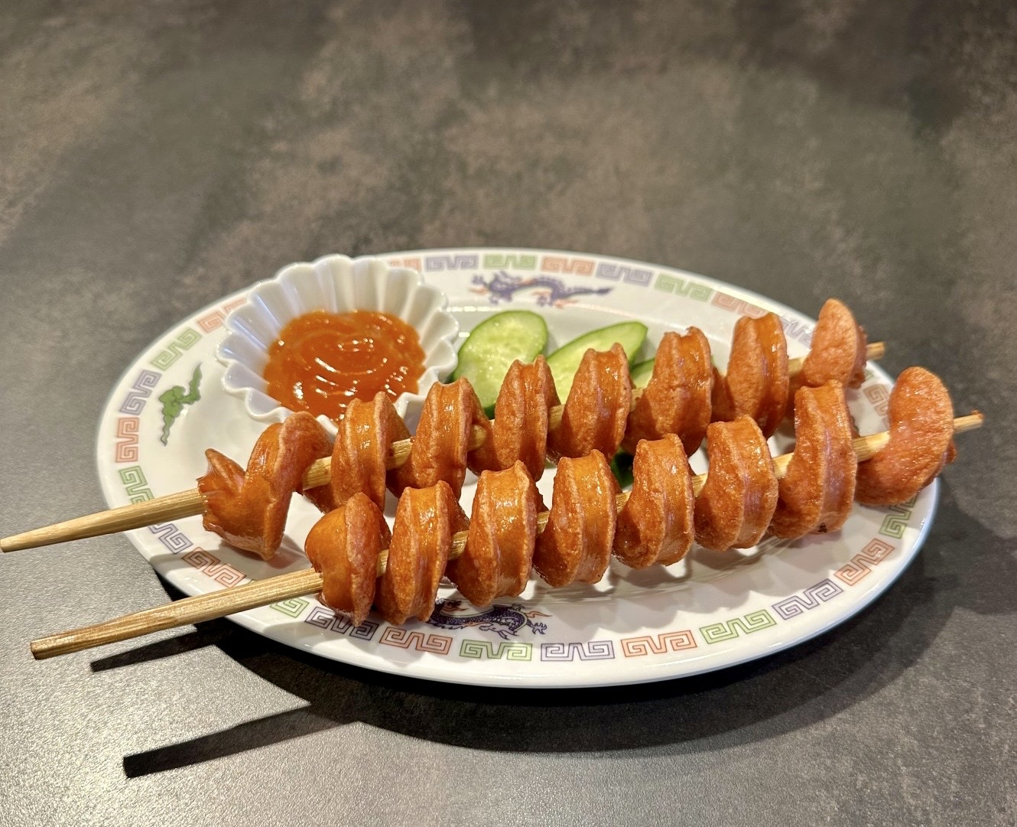
スクリューソーセージ揚げ ２５０円／本

Slide 17
3枚目

Slide 18
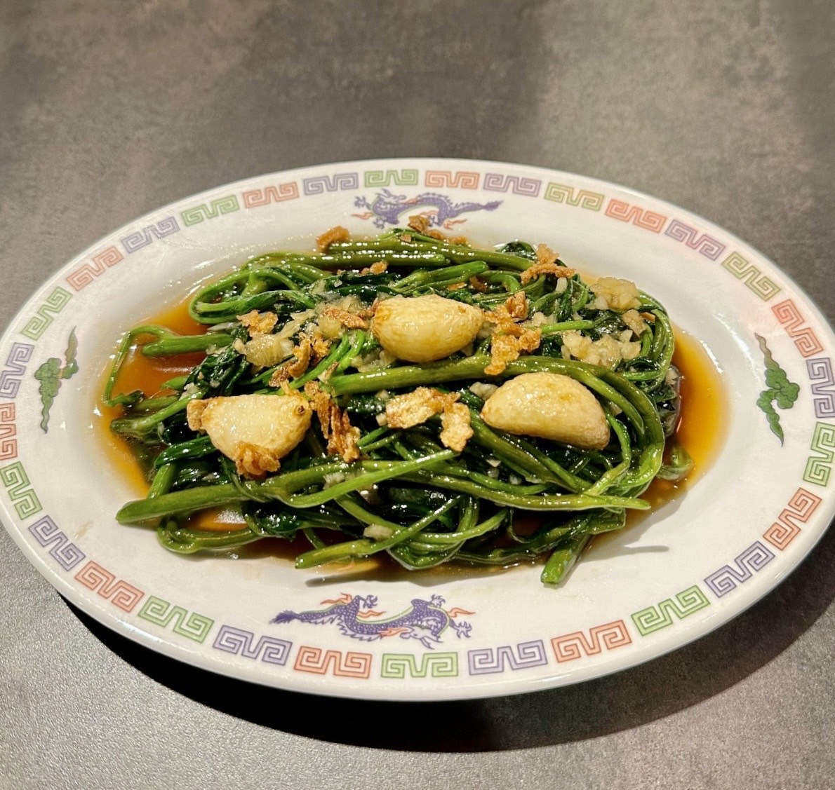
空芯菜にんにく炒め（ベトナム人気💯）時価

Slide 19
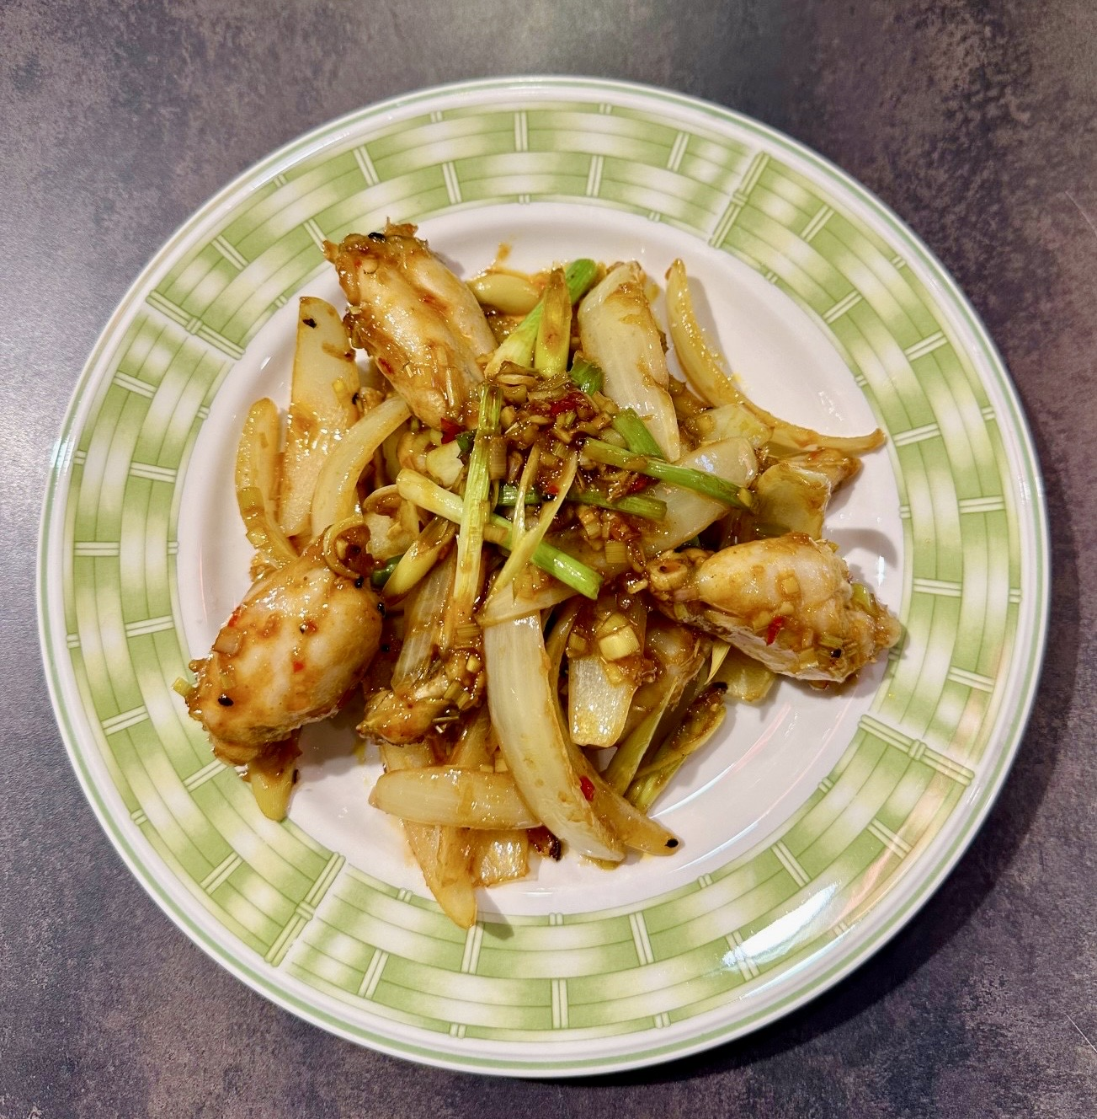
カエル､レモングラス炒め １１００円

Slide 20
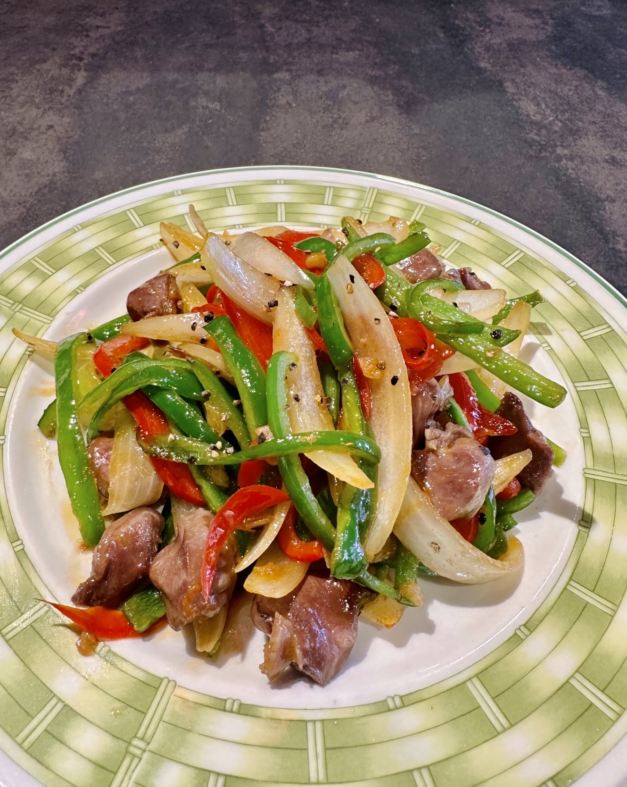
ベトナム風砂肝の野菜炒め７５０円

Slide 21
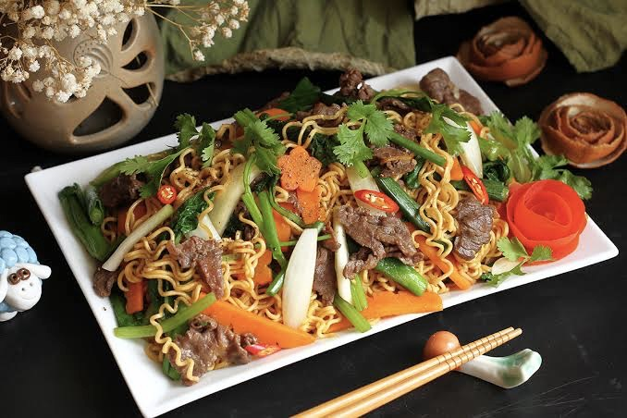
ベトナムの焼きそば ８５０円

Slide 22
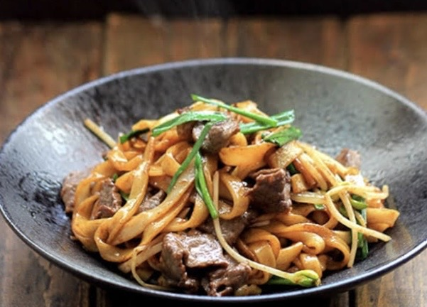
ベトナムの焼きうどん ８５０円

Slide 23
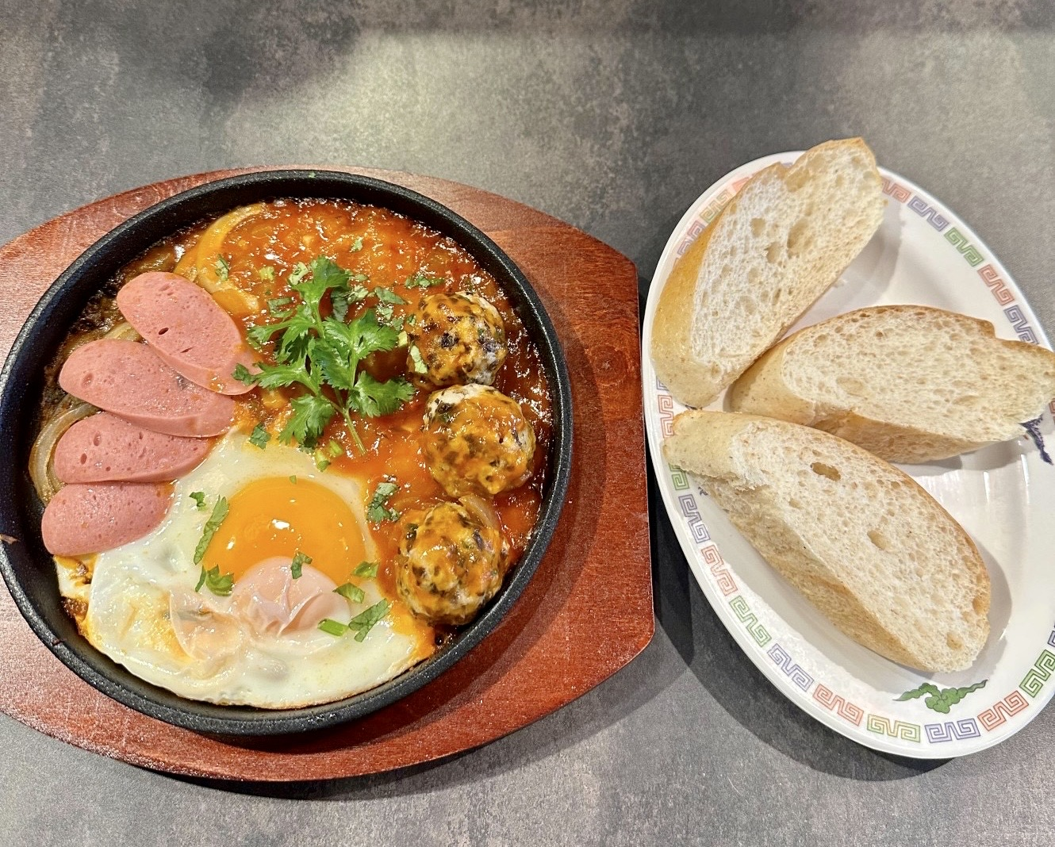
ベトナム鉄板焼き（シューマイ､目玉､ソーセージ､トマトソースかけ､バインミー付け）１０００円

Slide 24
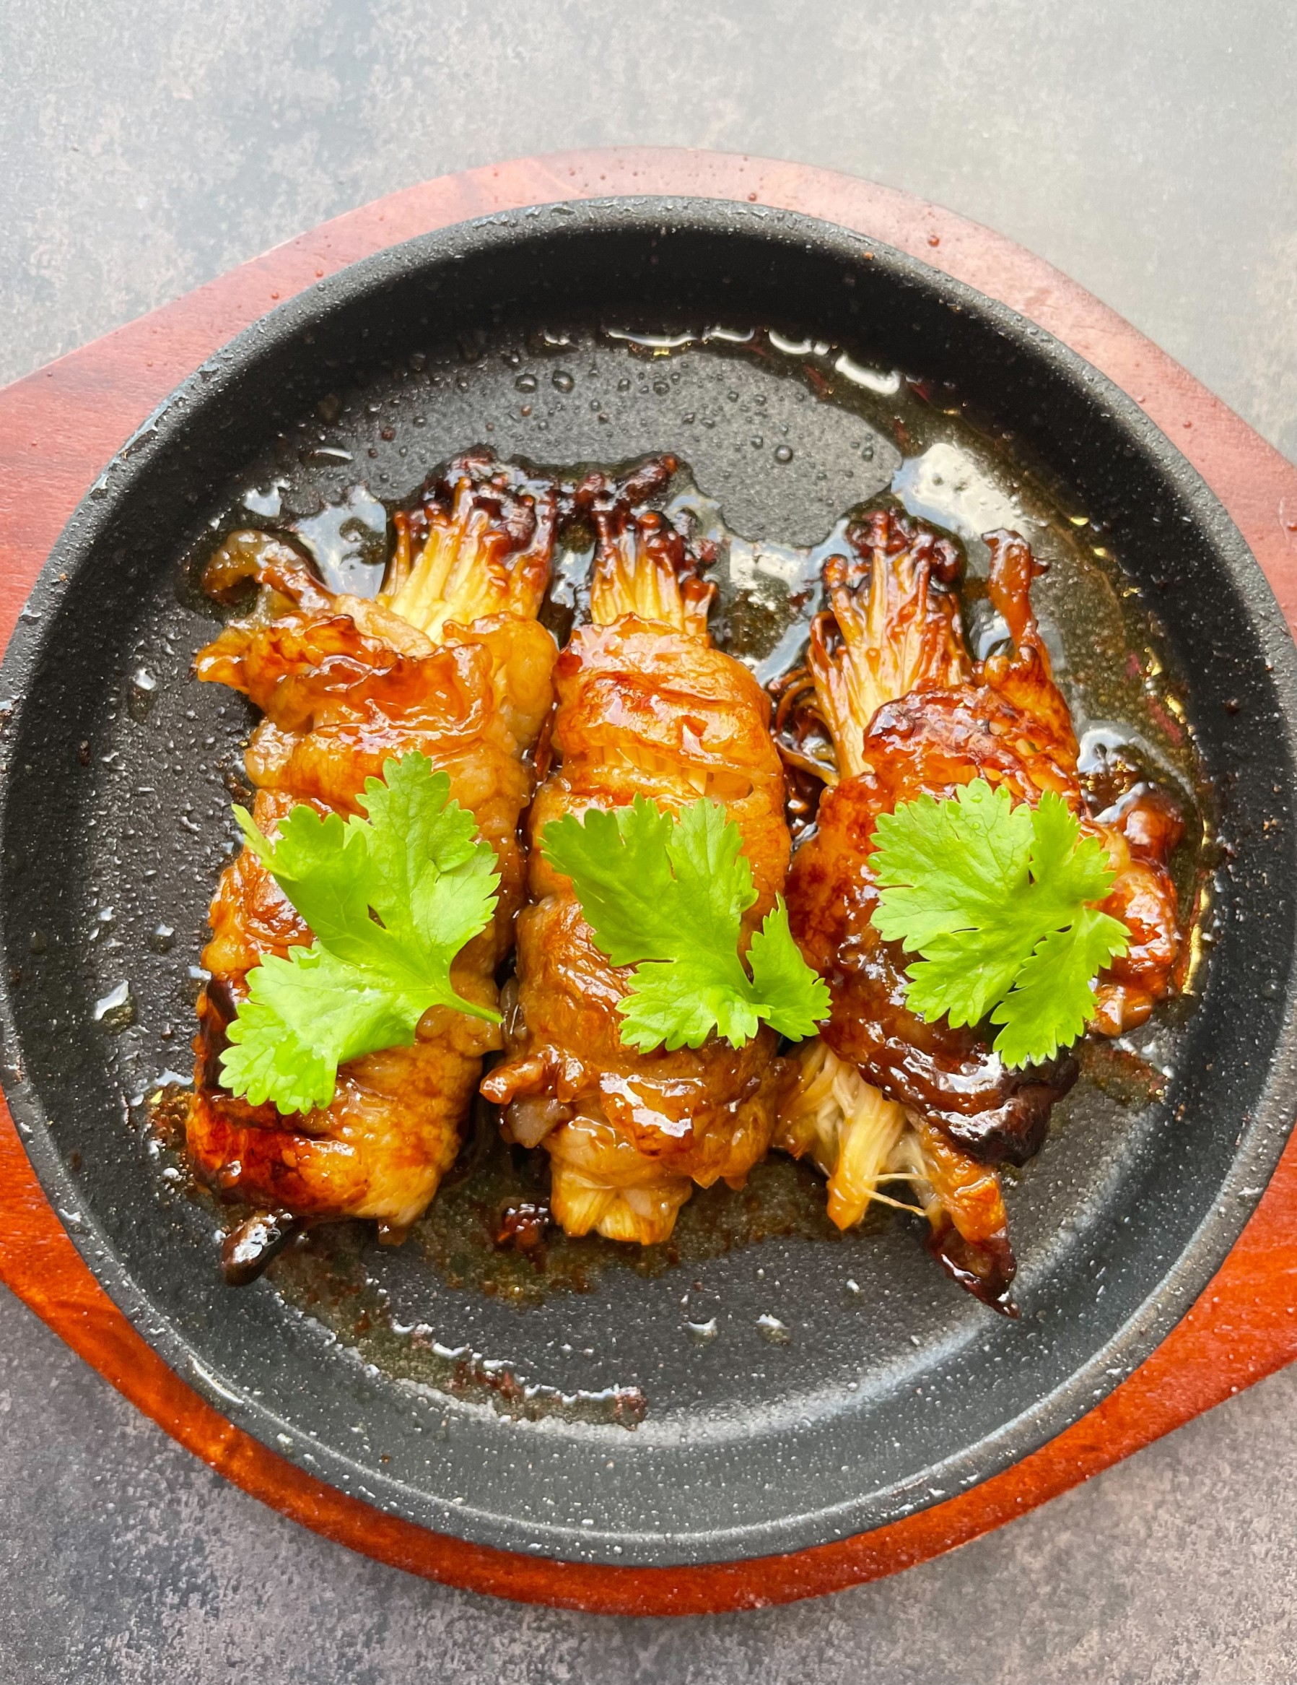
えのきたけの牛バラ肉巻き ７５０円

Slide 25
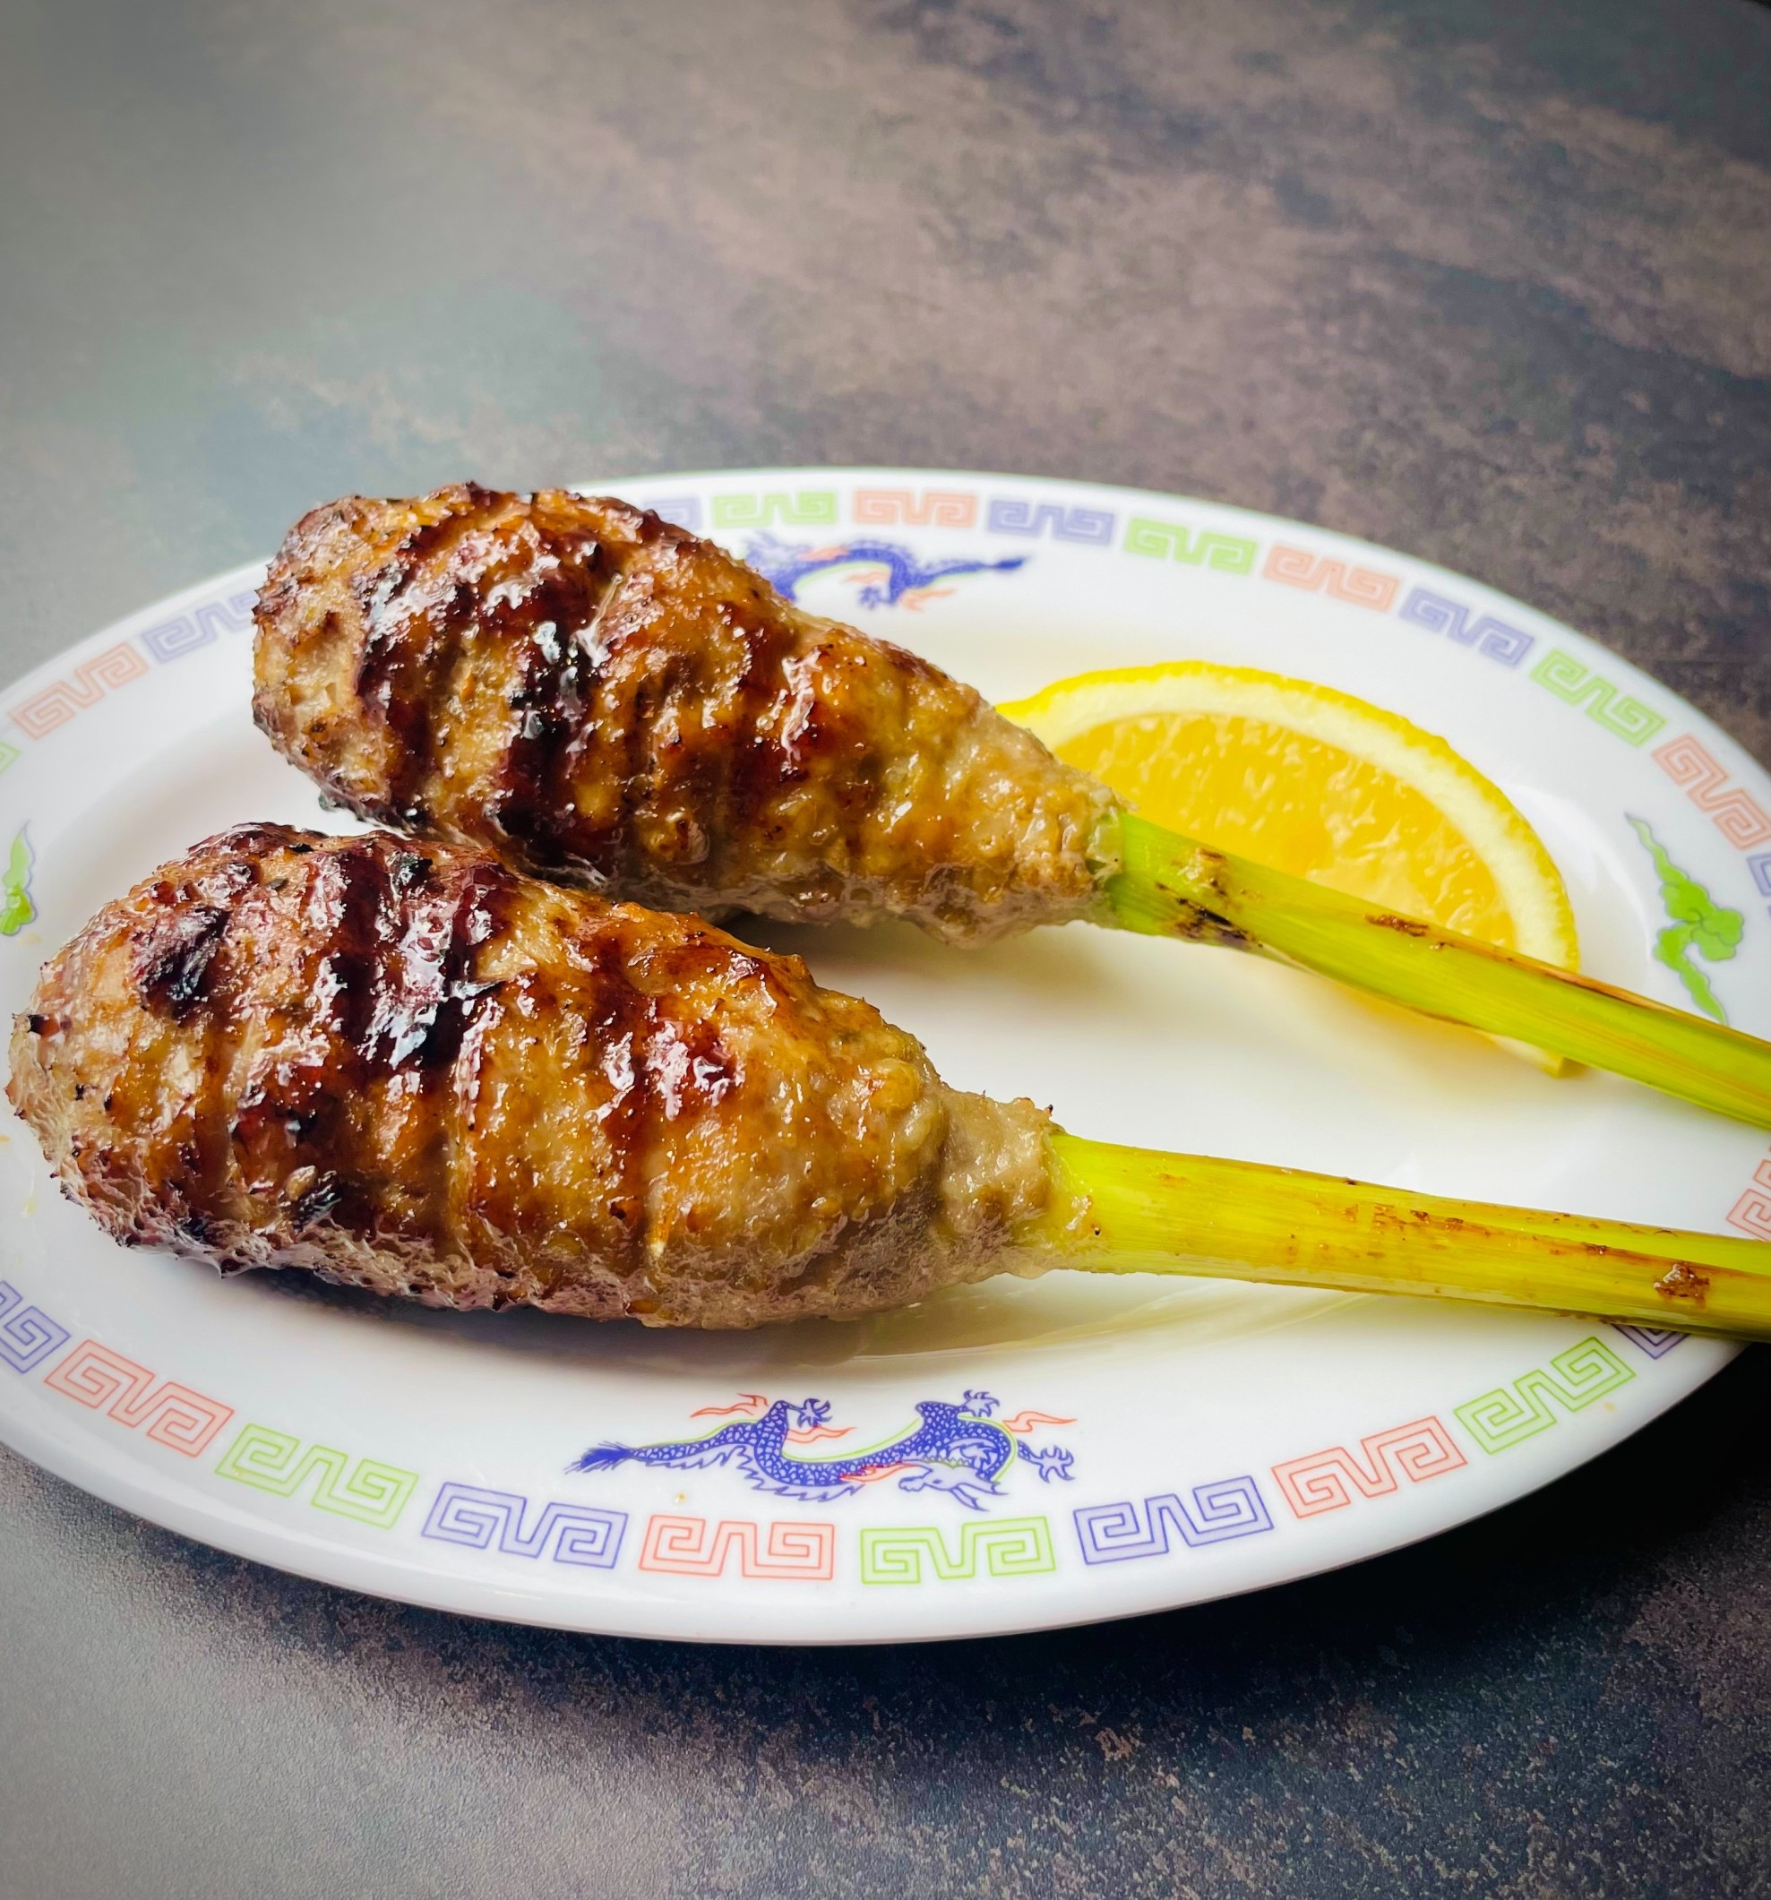
・ベトナム風レモングラスつくね ４００円／本
・北海道風レモングラスラムつくね ４００円／本

Slide 26
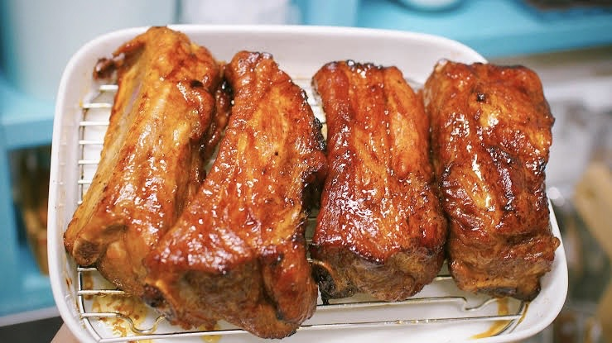
骨付き豚焼き １０００円

Slide 27
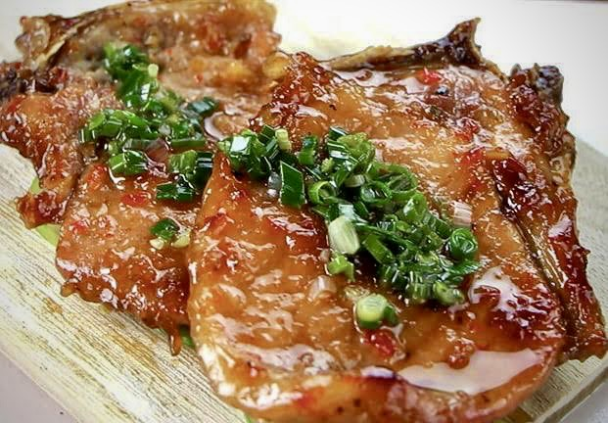
豚肩ロース焼き（暑さ1cm) ７００円

Slide 28
4ページ目

Slide 29
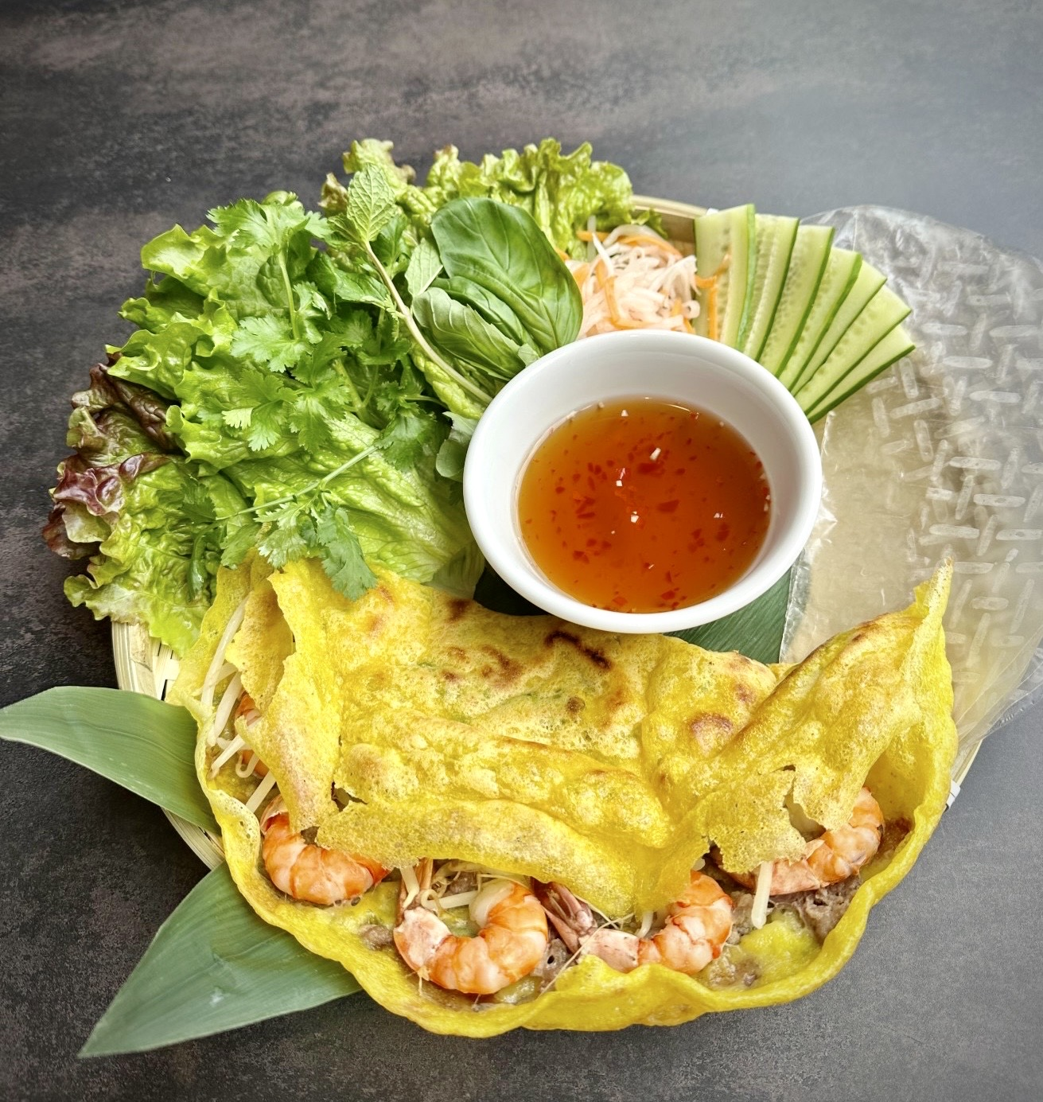
ベトナムお好み焼き １２００円／1枚 ２人以上おすすめです
中部〜南部の庶民派料理.当店は南部式の大きめサイズです。ターメリックで色付けされたココナツが香る米粉生地にエビや豚肉、もやしなど。入れ、じっくりと焼き上げます。ハーブと一緒に野菜やライスペーパで包み、甘酸っぱい。タレにつけてお召し上がり下さい。野菜もしっかりとれるへルシーな品。そんなに癖はないので初心者でも安心です。

Slide 30
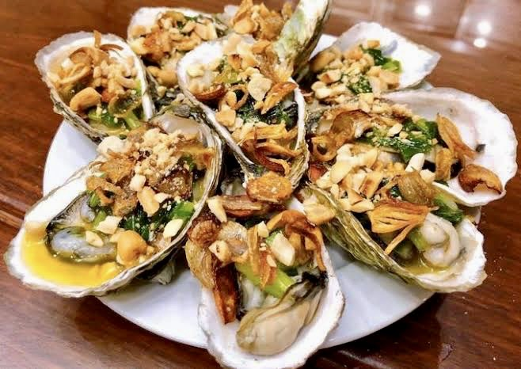
牡蠣のネギ油焼き３５０円／個

Slide 31
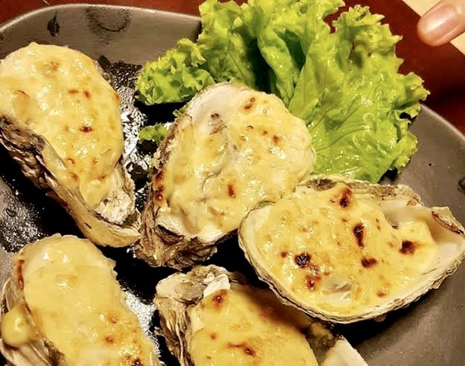
牡蠣のチーズ焼き ３５０円／個

Slide 32
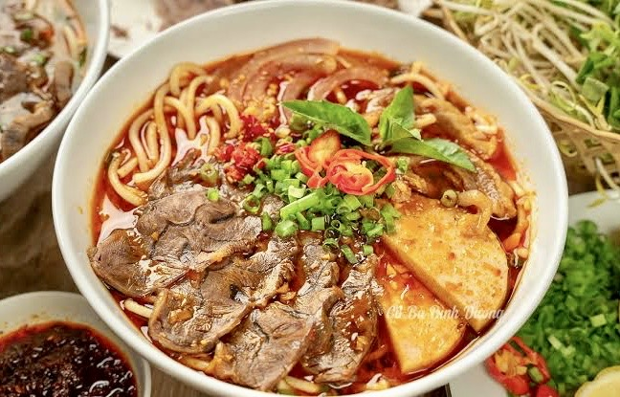
ブンボーフェ ９００円
現地ではとても人気の高い、中部発祥のヌードル。ビーフンより大きい麺です
海老の塩漬けがはいっているので、少し匂いが出ます

Slide 33
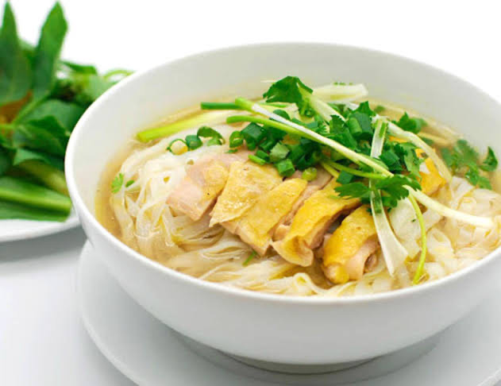
鳥フォー ８００円

Slide 34
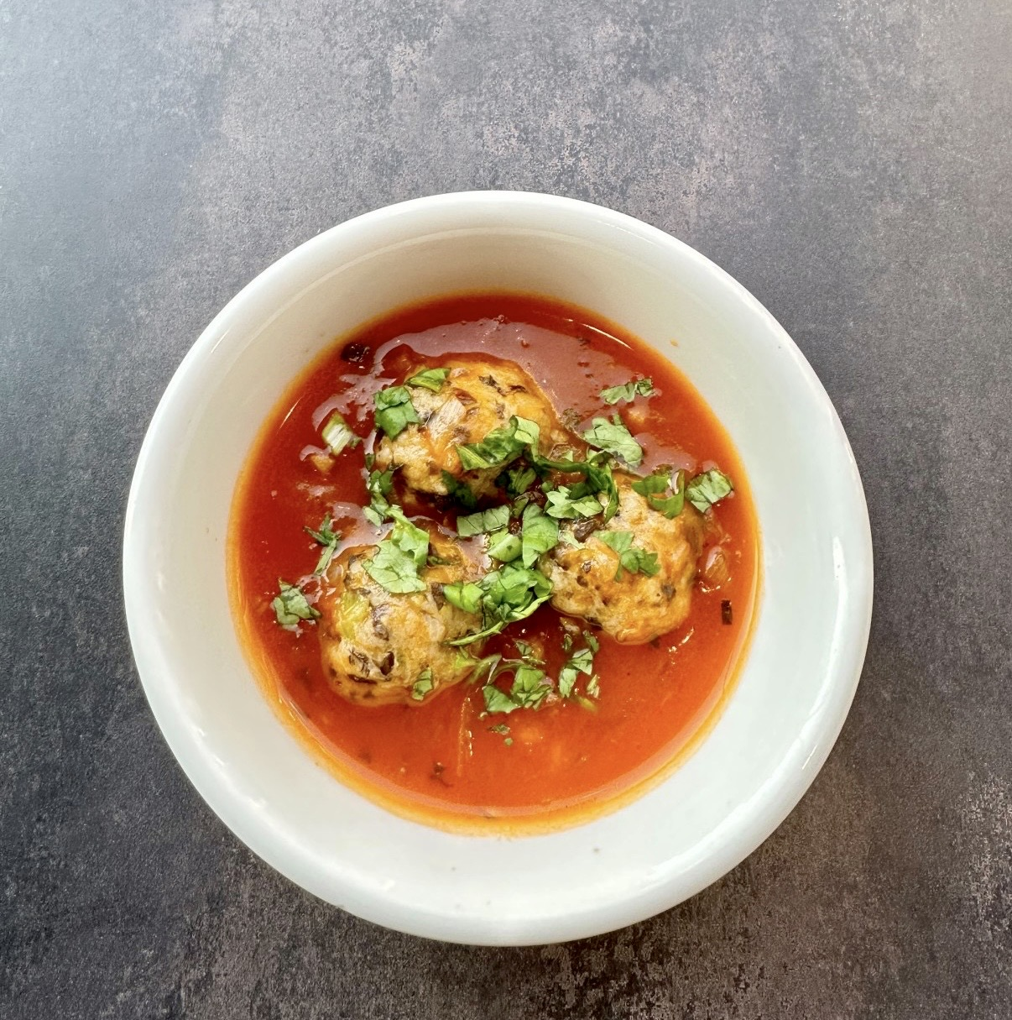
シューマイスープ ５００円

Slide 35
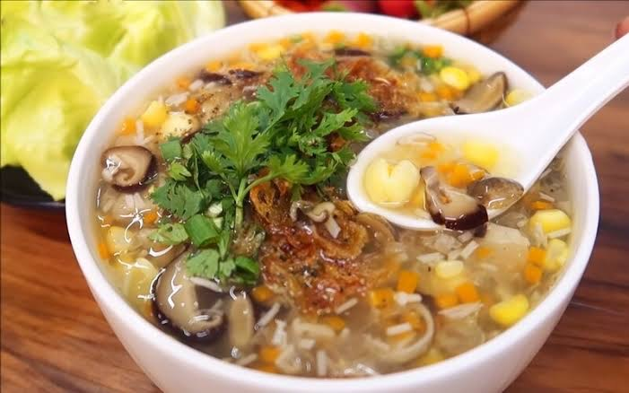
カニ玉子スープ ４００円

Slide 36
※単品のライス３００円
トッピングパクチー､ハーブ系、野菜など２００円追加頂戴致します

